Slide 1
解读GFS — Google大厦的基石
haoyuan.yu

Slide 2
“众所周知”， 谷歌有三驾马车
Notes:
但凡是要开始讲大数据的，都绕不开最初的Google三驾马车：Google File System（GFS）， MapReduce，BigTable。
如果我们拉长时间轴到20年为一个周期来看呢，这三驾马车到今天的影响力其实已然不同。
MapReduce作为一个有很多优点又有很多缺点的东西来说，很大程度上影响力已经释微了。
BigTable以及以此为代表的各种KeyValue Store还有着它的市场，但是在Google内部Spanner作为下一代的产品，也在很大程度上开始取代各种各样的的BigTable的应用。
而作为这一切的基础的Google File System，不但没有任何倒台的迹象，还在不断的演化，事实上支撑着Google这个庞大的互联网公司的一切计算。
可以说没有GFS，谷歌就失去其核心竞争力

Slide 4
目录
背景
设计和架构
系统交互流程
一致性讨论
Master节点管理活动
容错和诊断
数据分析
总结

Slide 5
背景
1 Google当时需要一个文件系统支持存储海量的、大数据网页数据。
2 当时(2003年)的文件系统普遍不支持大文件存储(单个文件数G甚至更大), 即便拆分成很多小文件，管理成本也非常高。
3 工业级别的设施都很贵，最好可以用普通的商业设备，且支持扩展。
4 内部场景基本都是以顺序读、追加写操作为主。
5 场景要求高吞吐 > 低延迟。大部分操作方都是离线业务，要求能够高速率的、大批量的处理 数据，极少有程序对单一的读写操作有严格的响应时间要求。
Notes:
大规模、可扩展、容错的、分布式文件系统，用来存储海量的数据(非结构化---和bigTable相对)，运行在普通的商用机器上。

Slide 6
设计目标
1 使用商业机器作存储
2 文件巨大。
3 支持大规模的顺序读，小规模的随机读，以及大规模的尾部追加写，和小规模的随机覆盖写。
4 需要对用户暴露明确的语意。且性能和原子性需要得到保证
5 高性能的稳定网络带宽 远比 低延时更加重要
6 设计简单而可靠，迅速完成。
Notes:
1 因此组件失效被认为是常态化，所以监控、错误侦测、灾难冗余、自动恢复都需要集成在GFS中。
2 数GB大小的文件被认为非常普遍。面对快速增长的数据需要良好的管理方式。

Slide 7
接口设计
1 提供了一套类似传统文件系统的API接口函数
2 文件以分层目录的形式组织，用路径名来标识。比如 A/B/C/a 、A/B/C/b
3 支持常用的操作，如创建新文件、删除文件、打开文件、关闭文件、读和写文件。
4 另外，提供快照和记录追加操作。
Notes:
1 但削减多余语意，比如细粒度的权限控制，多用户、组用户控制，符号链接等等。
3 (这里的写操作被认为是很少甚至几乎没有的操作，甚至其一致性得不到充分的保障)
4 快照以很低的成本创建一个文件或者目录树的拷贝。
记录追加操作允许多个客户端同时对一个文件进行数据追加操作，同时保证每个客户端的追加操作都是原子性的。(记录追加写也有一系列的限制，后面会谈到)

Slide 8
想想你会怎么设计一个文件系统
架构
磁盘
索引
Data

Slide 9
架构
Notes:
（所有的这些机器通常都是普通的 Linux机器，运行着用户级别(user-level)的服务进程）

Slide 10
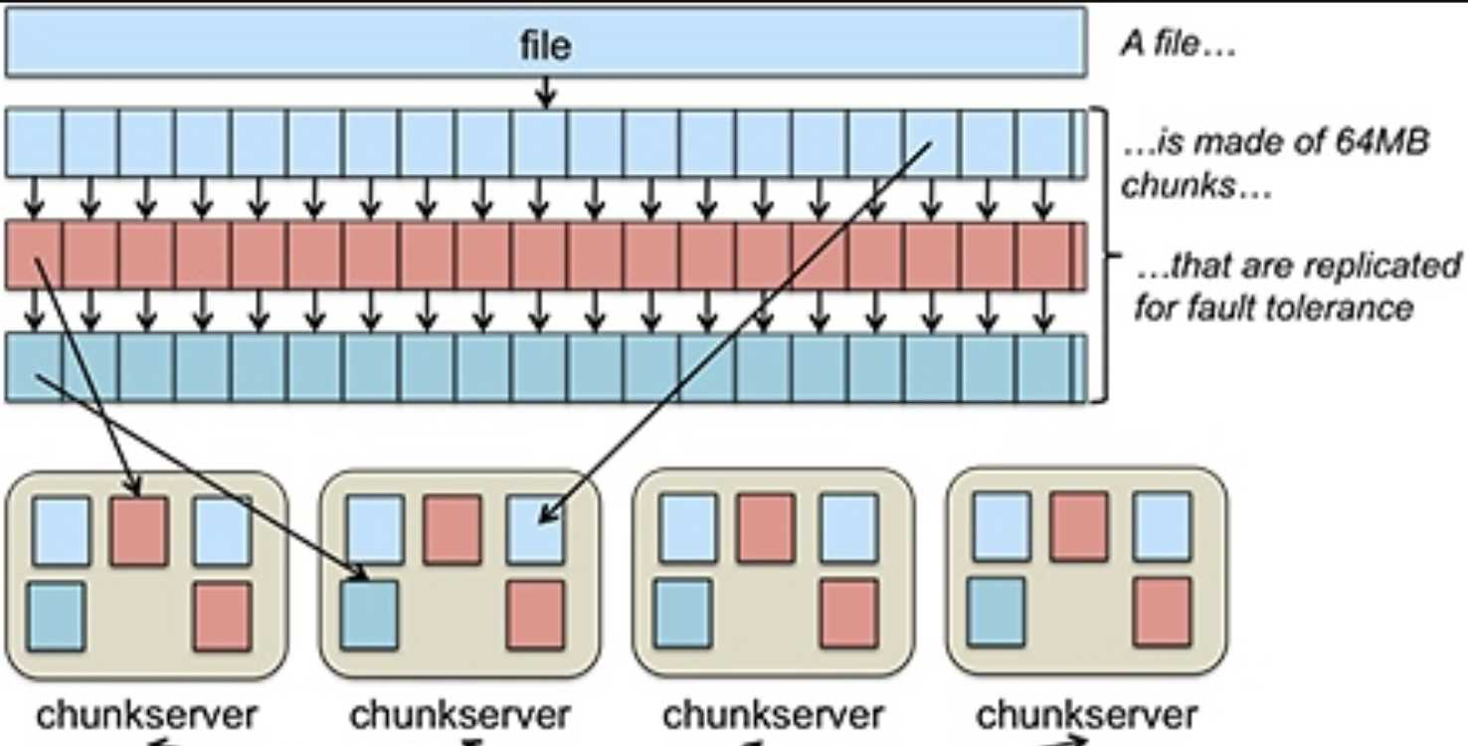
Chunkserver — 接受Master的调度信息、接受客户端请求、从本地索引中找到文件返回内容。
1 文件都被分割成固定大小的chunk
2 每个chunk有全局唯一的64位标识ID。
3 以linux文件的形式保存在本地硬盘上
4 冗余多份副本，默认是3份。

Slide 11
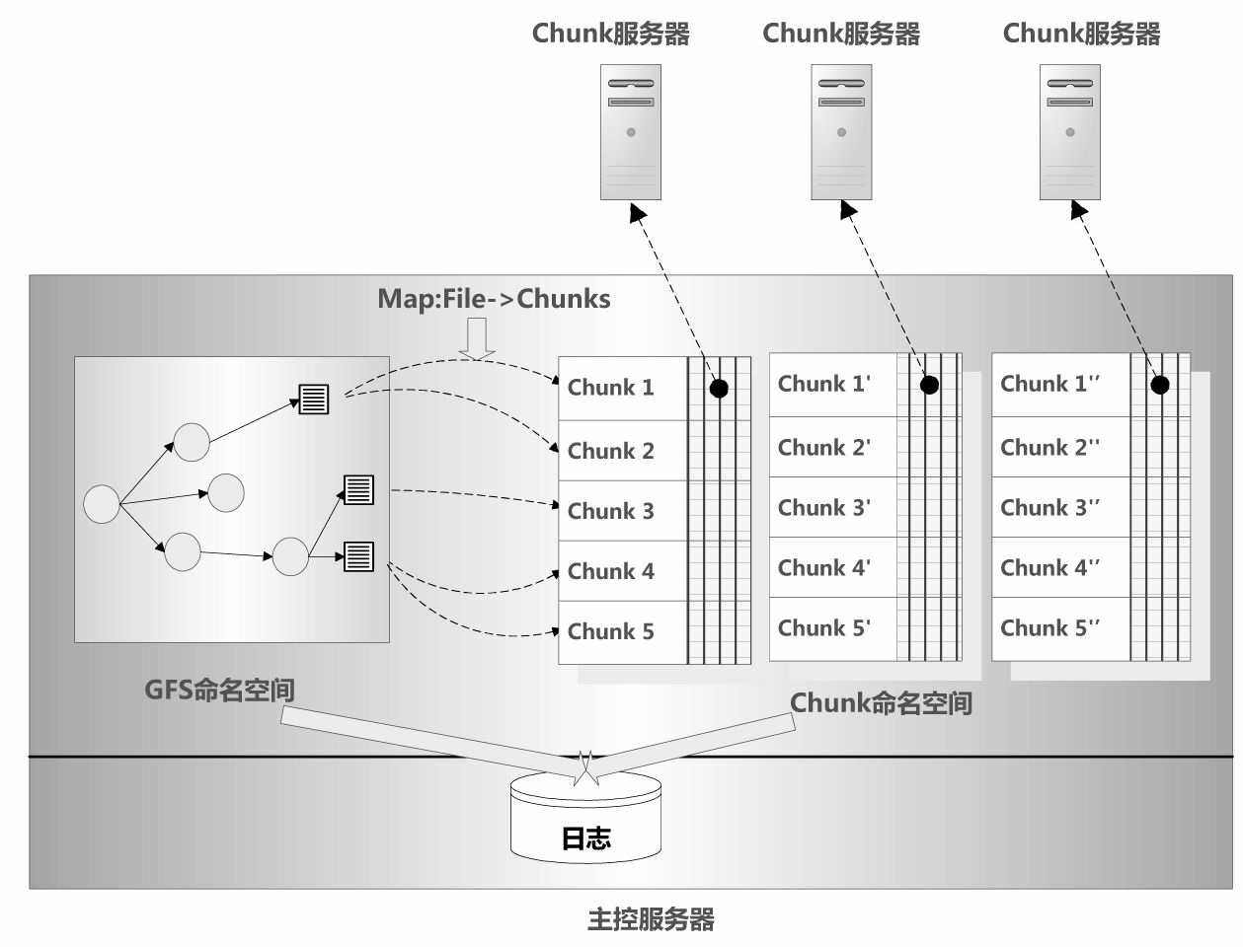
Master
1 单点
2 namesapce
3 维护元数据
4 访问控制信息
5 操作日志
6 心跳
Notes:
1 单点Master：单点逻辑简单、易实现，且通过一系列优化基本的问题都可以容忍。
宕机可以用各种方式来解决：snapshot+log，主从，状态外存，心跳恢复等
对于带宽问题GFS会用优化Client和Master的交互次数、优化chunk副本的复制频率等等一系列措施来优化
这是一个潜在的问题，但不是本文讨论重点。
2 ，即文件分层组织目录。理解成用Map存放即可。
3 前文提过一个大文件会被分成若干个chunk，以及每个chunk都有全局唯一的id，文件和若干个chunk、顺序、位置、这些映射组成了元数据。存储在内存中，可以快速访问到，并且会在后台维持更新。
4 ：客户端对元数据、chunkserver的访问、修改。
5 元数据唯一的持久化存储记录，而且是判断操作顺序的逻辑时间基线。
——备份到多个远程机器上，而且只有当所有机器上的操作日志全部落到磁盘上之后才会响应客户端请求。
——定期对内存做快照，并删除之前的操作日志，避免日志文件过大。ps:想象下Redis的RDB和AOF。
6 定时维护一些必要的信息，比如维护和chunk服务器之间的心跳，交互信息等。

Slide 12
Client
集成给客户端使用master和chunkserver。
1 SDK内嵌，封装与master和chunkserver之间的交互
2 无缓存，只缓存元数据。
3 只请求master元信息，之后与chunkserver进行数据交互。
4 Client 将元数据翻译成具体的chunkserver地址后会缓存至本地。然后根据网络逻辑地址就近选一个
Notes:
2 这里缓存无意义，因为绝大部分请求都是顺序读顺序写。每一部分数据被读取次数都是公平的
3 由于上述缓存存在，只要其不过期，后面同一 chunk 的访问就不必再经过 Master。

Slide 13
系统交互流程
(基于架构设计)
Notes:
重要的原则：
最小化所有操作和Master节点的交互。
在解读流程图之前，先讨论一下租约。
1 目的：正如前文所言尽量避免master单点问题，最小化Master节点的管理负担。
2 怎么做： 每次写入时，Master会把对应路径下的文件的元信息(文件对应的chunk、编号顺序位置等，以及chunk的所有副本位置)，同时会在chunk副本之间标记一个主chunk，主chunk来协调副本之间的一致性。
后续客户端的交互直接找主chunk协调即可。
3 优点：减少了客户端和Master的信息交互，且租约无需心跳，不会被网络分区影响。
4 缺点：依赖多个节点的时间同步。多个机器上对租约失效时间戳的认知不同。但其实这个不是问题，因为GFS对chunk副本维护了版本号概念，每发放一次租约就会对所有chunk副本版本号+1。
1 询问元信息 ：询问持有当前的chunk租约chunkserver、其它副本位置。
2 返回信息：返回询问的数据。如前文所说客户端会缓存这部分数据。
3 推送数据：将需要写入的数据推送至chunkserver，可以以任意顺序推送，此时不care主chunk。
4 写请求：所有的副本都确认接收到了数据，客户机发送写请求到主Chunk服务器。
5 同步写请求： 此时主chunk会将收到的所有的写请求排序、执行，并传递至所有副本。
6 ACK： 所有的二级副本回复主Chunk，它们已经按顺序完成了操作
7 主Chunk服务器回复Client ：任何更新副本产生的任何错误都会返回给客户端，而处理方式是客户端会进行重试写入

Slide 14
原子追加写
1 区别：
传统写入：指定偏移量，且并非串行，并非原子
使用记录追加操作，客户端只需要指定写入数据。
2 遵循租约的控制流程，但会严格控制一次写入数据<chunk最大尺寸的1/4。如果超过了当前chunk能容纳的最大尺寸，主Chunk首先将当前Chunk及所有副本做填充，然后回复client要求其对下一个Chunk重新进行记录追加操作。
3 如果应用程序一次写入的数据量很大，或者数据跨越了多个Chunk，GFS客户端代码会把它们分成多个写 操作。
这些操作都遵循前面描述的控制流程，但是可能会被其它客户端上同时进行的操作打断，数据将被会被间隔开。但由于这些分解后的写入操作在所有的副本上都以相同的顺序执行完成，Chunk的所有副本都是一致的。
Notes:
传统写入 如果并发，不能保证覆盖顺序。
记录追加：GFS保证至少有一次原子的写入操作成功执行，其偏移量由GFS指定并返回。如果成功写入的话，写入副本的偏移量都是一致的。类似linux的O_APPEND模式，这保证了性能，无需提供同步机制。
2 这样浪费的空间不会超过1/4 * 64MB，碎片会得到控制。

Slide 15
原子追加写
4 关于重试
GFS并不保证 Chunk的所有副本在字节级别是完全一致的。它只保证数据作为一个整体原子的被至少写入一次。
offset1
Offset2
主chunk
Abcdefg1234567
Abcdefg1234567
一个失败过的副本
xxxxxxxxxxxxxxx
Abcdefg1234567
Notes:
因为在处理失败时，任何错误都会重试，可能出现一部分数据其实写入成功了。
如果是覆盖写，则问题不大。
如果是追加写，则会造成副本中某些数据会被重复写入多次。
如果操作成功执行，数据一定已经写入到Chunk的所有副本的相同偏移位置上。
由此，才能仅返回一个偏移量给客户端，并且下一个操作可以从同一个偏移量进行下一次写。

Slide 16
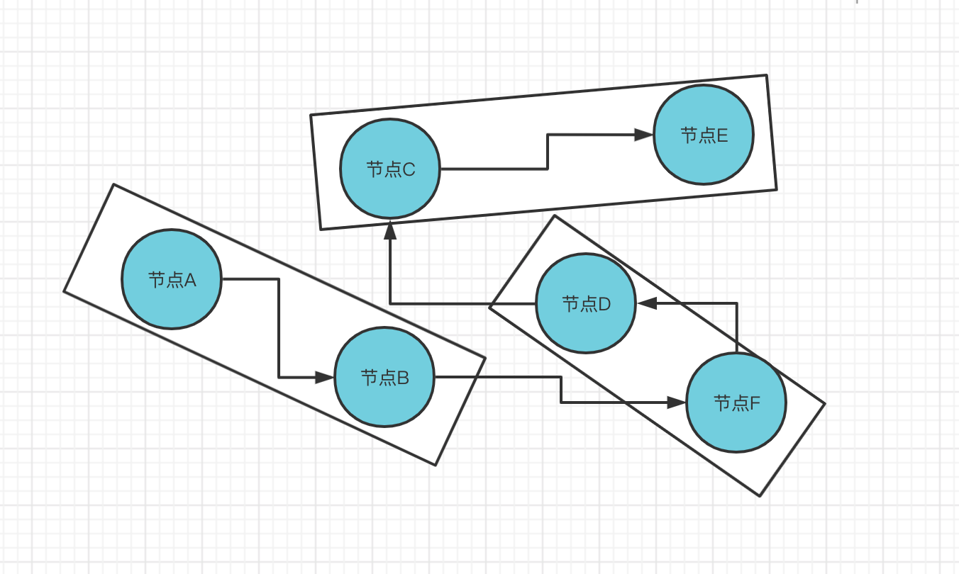
数据流和控制流解耦
目的
链式结构
流式传输：
传送B字节的数据到R个副本的理想时间是 B/T+RL ，T是网络的吞吐量(100Mbps)，L是在两台机器数据传输的延迟(<<1ms)
因此，1MB的数据在理想情况下80ms左右就能分发出去。
Notes:
充分利用每台机器的带宽，避免网络瓶颈和高延时的连接，最小化推送所有数据的延时。 保证吞吐量
1 如果耦合： 先写主chunk，再写其他副本。串行执行效率太低；如果客户端同时向多个副本同步写入，假设副本数为3，则客户端需要占用三倍的网络带宽，网络负载压力一大必然影响吞吐量。
解耦后客户端可以以任何顺序进行数据推送而不用像控制流一样先到主备份再到从备份。这样可以使我们独立优化数据流的推送，甚至可以并行推送；
2 数据沿着一个Chunk服务器链顺序的推送(而不是树形结构)，每个机器都只有一个接收者，充分利用每台机器的带宽
组成方式：每个机器都选择离自己最近 & 没有接受过数据的机器。 距离可以根据ip地址计算出逻辑上离自己最近的机器。
3 基于TCP连接的、管道式数据推送方式来最小化延迟。
采用全双工的交换网络，Chunk服务器接收到数据后，马上开始向前推送。

Slide 17
快照
1 拷贝
2 Master节点会取消对应的租约
3 记录日志，更新在内存中，指向相同
4 惰性本地复制，之后再发放租约，正常操作。
Chunkserver
Chunkserver
Master
本地复制
C
C
C’
metaA
Chunkserver
Chunkserver
metaA’
C
C’
Chunkserver
Notes:
1 并且几乎不会对正在进行的其它操作造成任何干扰。
2 后续的租约申请逻辑上都会在快照操作之后。
4 如果之后有新的修改，则master通知所有拥有快照文件C的副本复制

Slide 18
一致性问题讨论

Slide 19
一致性问题讨论
1 namesapce 由master节点提供读写锁保证一致性。
2 consistent 和 Defined：如果对于文件，修改完之后region是一致的，并且客户端能够看到写入操作全部的内容。那么就认为是已定义。
3 追加写操作： 前文提到过GFS不保证副本在字节层面上完全一致，可能中间会有一些填充的/重读的字节，但因为操作顺序一致，可以认为所有副本虽不一致但是Defined、已定义的。
3 覆盖写 并发写的情况下，虽然执行顺序是一致的，但很有可能客户端写完之后看不到/看不懂写入到数据，此时就处于一致的、但是未定义的情况。（GFS其实也并不支持这种情况。
4 其他原因造成的数据损坏/丢失会定期恢复
5 这个问题在hdfs里面得到了很好的解决(不支持并发写)
Notes:
一致：多个副本相同偏移量的内容是否相同。
定义：多客户端并发写同一个偏移量的覆盖顺序问题
4
A 如果chunk副本因为宕机或其他原因错误某些更新，那么会因为版本号不对而被认为是失效副本，等待回收。
B chunk副本因为磁盘损坏的物理原因造成的数据丢失，也会被master检测到并且认为是失效副本而回收
(一般这个时间是几分钟，后续在数据完整性中会进一步说明)
C 缓存问题：由于Chunk位置信息会被客户端缓存，所以在信息刷新前，客户端有可能从一个失效的副本读取了数据。 所以超时之后文件再次被打开后会清除缓存中与该文件有关的所有Chunk位置信息。
而且，由于我们的文件大多数都是只进行追加操作的，所以，一个失效的副本通常返回一个提前结束的Chunk而不是过期的数据。客户端重新联系Master之后就可以获得最新的chunk信息。

Slide 20
Master节点的操作
1 命名空间管理
允许多个文件操作同时进行、相互独立，分区域加锁。当多个操作作用于不同文件区域时，可以并行；当作用于同一文件区域时，需要通过锁来保持互斥。
避免死锁：按层级顺序来加解锁，同一层级按字典序加解锁。
比如：操作/d1/d2/…/dn/leaf，那么操作首先要获得目录/d1，/d1/d2，…，/d1/d2/…/dn的读锁，以及/d1/d2/.../dn/leaf的读写锁。

Slide 21
Master节点的操作
1 副本管理
Notes:
2 副本管理
集群结构是高度分布、多层布局结构，数百台物理机放在多个机架上。不同机架上的两台机器 间的通讯可能跨越一个或多个网络交换机。而且机架的出入带宽可能比机架内所有机器加和在一起的带宽要小，所以需要最大化数据可靠可用性和网络带宽
chunk副本分布在磁盘使用率、逻辑距离、机器上副本创建次数、以及分布在多个机架之间权衡选择。
拥塞控制：当chunk副本数量<复制因子时需要创建新的副本，原因可能是多种多样，比如chunkserver挂了，磁盘损坏，复制因子扩大了等等。这时的复制顺序也会根据：相差数量、是否活跃、是否阻塞用户进行排序
新副本的复制 也遵循类似创建的原则。同时会限制同一台机器上的chunk复制次数以限制复制带宽占用。
负载均衡：Master还会周期性检测如果某个机器上硬盘使用率过高，迁移一部分副本至磁盘使用率低的机器

Slide 22
Master节点的操作：垃圾回收
Master
Master
Log
Log’
定时扫描
/d1/chunk
/d1/chunk_1637726352
meta-map A
meta-map A’
和master
定时交互
数据
Chunkserver
Chunkserver
Chunkserver
orphaned chunk
Notes:
1 记录操作日志=redo.log(客户端所有的更新操作都会先访问Master，租约只优化读操作)
2 对文件名进行rename，增加删除时间戳后缀(假删除)
3 Master定时扫描，进行删除元数据。（此时chunkServer上的真正数据还没删除，成为孤儿chunk
4 等chunkServer定期和Master交互数据时，通知其进行孤儿chunk的删除。
优缺点：
空间利用不够高效，同时也带来一个优点：为意外的、不可逆转的删除操作提供了安全保障。
回收操作合并到Master节点规律性的后台活动中操作被批量的执行，开销会被分散。同时Master会选择在机器相对空闲的时间进行删除操作
优化：允许用户为命名空间的不同部分设定不同的复制和回收策略。例如，用户可以指定某些目录树下面的文件不做复制，删除的文件被即时的、不可恢复的从文件系统移除。

Slide 23
Master节点的操作
4 失效副本检测
GFS的Master和每一个chunk副本都是持久化地维护一个最新的版本号，当租约发放时会将一起更新版本号当客户端进行读写时，会对chunk的版本号进行校验，如果过期，则认为当前chunk已经失效。简单地认为其不存在即可
在Master定期和chunkServer进行数据交互时，会检查所有副本的版本号，如果不一致，则说明这个副本已经落后了是一个失效副本。会强制更新成最新的副本。

Slide 24
容错/诊断
1 高可用
快速恢复
影子(shadow)服务器
Notes:
A
此时客户端和其他正常服务器的一些请求会超时，但重试即可。 chunk服务有多份冗余，当副本所在服务宕机或者损坏都能通过后台恢复。 Master数据也有多个备份，master本质上是一个用户进程，如果进程关闭，会有监控立刻重新拉启，如果宕机则会有拉启其他机器，
B
会在这个新旧master交替提供读取服务，影子会读取一份当前正在进行的操作的日志副本，并且依照和主Master服务器完全相同的顺序来更改内部的数据结构。影子也会从Chunk服务器轮询数据(之后定期拉数据)、维护位置信息;、定期和Chunk服务器“握手”来确定它们的状态。
只有在主Master服务器因创建和删除副本导致副本位置信息更新时，“影子”Master服务器才和主Master服务器通信来更新自身状态。

Slide 25
容错/诊断
2 数据完整性
考虑到一个GFS集群通常都有好几百台 机器、几千块硬盘，磁盘损坏导致数据在读写过程中损坏或者丢失是非常常见的
Checksum
在读取时，chunkserver会重新计算checksum，与内存中的值进行校验。如果错误则返回，客户端从别的副本中获取，同时标记自身为失效副本。
追加写优化
3 诊断
日志
Notes:
A 还记得每个Chunk都分成64KB大小的块(block)。每个块都对应一个32位的Checksum。checksum是单独记录在内存和磁盘中并且有操作日志。
B (影响很小，因为其所占的额外存储和计算开销并不大，其次校验和都存在内存中，其计算和验证不耗费额外IO，可以和数据流 IO 并行执行)
C ：对最后一个block进行checksum计算，以及用所有新增加的blocks计算一个新的checksum。
Checksum computation is heavily optimized for writes that append to the end of a chunk(….) We just incrementally update the checksum for the last partial checksum block, and compute new checksums for any brand new checksum blocks filled by the append.

Slide 26
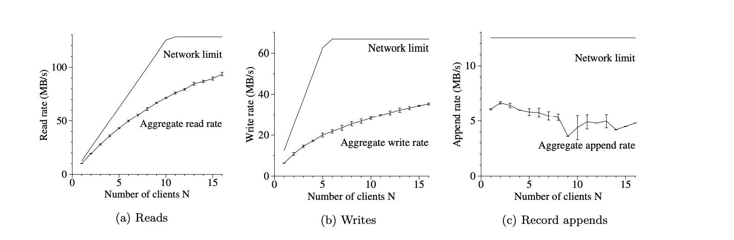
数据分析
吞吐量测试： 顶部曲线时网络拓扑结构下理论极限。底部曲线是实际的限制，这个曲线可靠性在95%左右
A
B
C
Notes:
机器配置：
1 在一个包含1台Master服务器，2台Master服务器复制节点，16台Chunk服务器和16个客户机组成的GFS集群上测量性能。
2 所有机器的配置都一样:两个PIII 1.4GHz处理器，2GB内存，两个80G/5400rpm的硬盘，以及 100Mbps全双工以太网连接到一个HP2524交换机。
3 GFS集群中所有的19台服务器都连接在一个交换 机，所有16台客户机连接到另一个交换机上。两个交换机之间使用1Gbps的线路连接。
A
图3(a)显示了N个客户机整体的读取速度以及这个速度的理论极限。
读取： N个客户机从GFS文件系统同步读取数据。每个客户机从320GB的文件集合中随机读取4MB region的内容。读取操作重复执行256次，最终都读取1GB的数据。所有的Chunk服务器加起来总 共只有32GB的内存，因此，预期只有最多10%的读取请求命中Linux的文件系统缓冲。测试结果应该和一个在没有文件系统缓存的情况下读取测试的结果接近。
当连接两个交换机的1Gbps的链路 饱和时，整体读取速度达到理论的极限值是125MB/S，或者说每个客户机配置的100Mbps网卡达到饱和 时，每个客户机读取速度的理论极限值是12.5MB/s。
实测结果是，当一个客户机读取的时候，读取的速 度是10MB/s，也就是说达到客户机理论读取速度极限值的80%。对于16个客户机，整体的读取速度达到了94MB/s，大约是理论整体读取速度极限值的75%，也就是说每个客户机的读取速度是6MB/s。读取效 率从80%降低到了75%，
主要的原因是当读取的客户机增加时，多个客户机同时读取一个Chunk服务器 的几率也增加了，导致整体的读取效率下降。
B图 3(b)显示了整体的写入速度和它们理论上的极限值。
写入：N个客户机同时向N个不同的文件中写入数据。每个客户机以每次1MB的速度连续写入1GB的数据。
每个Chunk服务器的输入连接速度是12.5MB/s，极限值=12.5*16/ 3 = 67MB/s 除三是因为在同一个交换机下，备份为3。
一个客户机的写入速度是6.3MB，大概是理论极限值的一半。导致这个结果的主要原因是我们的网络协议栈。它与我们推送数据到Chunk服务器时采用的管道模式不相适应。从一个副本到另一个副本的数据传输 延迟降低了整个的写入速度。
16个客户机整体的写入速度达到了35MB/s(即每个客户机2.2MB/s)，大约只是理论极限值的一半。和多个客户机读取的情形很类型，随着客户机数量的增加，多个客户机同时写入同一个Chunk服务器的几率也增加了。而且，16个客户机并行写入可能引起的冲突比16个客户机并行读取要大得多，因为每个写入都会涉及三个不同的副本。
写入的速度比我们想象的要慢。在实际应用中，这没有成为我们的主要问题，因为即使在单个客户机上能够感受到延时，它也不会在有大量客户机的时候对整体的写入带宽造成显著的影响。
C 图3(c)显示了记录追加操作的性能。N个客户机同时追加数据到一个文件。
记录追加操作的性能受限于保存文件最后一个Chunk的Chunk服务器的带宽，而与客户机的数量无关。
记录追加的速度由一个客户机 的6.0MB/s开始，下降到16个客户机的4.8MB/s为止，速度的下降主要是由于不同客户端的网络拥塞以及网络传输速度的不同而导致的。
我们的程序倾向于同时处理多个这样的文件。换句话说，即N个客户机同时追加数据到M个共享文件中，这 里N和M都是数十或者数百以上。所以，在我们的实际应用中，Chunk服务器的网络拥塞并没有成为一个 严重问题，如果Chunk服务器的某个文件正在写入，客户机会去写另外一个文件。

Slide 27
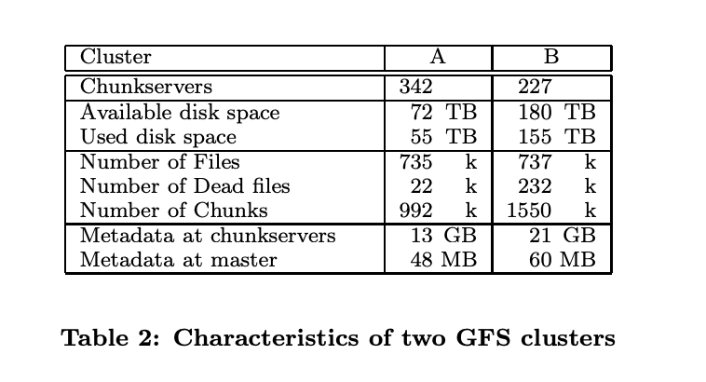
数据分析
实际应用的集群数据的一些特征。
A集群：偏在线
B集群：偏离线
Notes:
背景：
”任务” 指运行在多个机器上的多个进程，它们同时读取和写入多个文件。
集群A通常被上百个工程师用于研究和开发。典型的任务是被人工初始化后连续运行数个小时。它通常读取数MB到数TB的数据，之后进行转化或者分析，最后把结果写回到集群中。
集群B主要用于处理当前的生产数据。它持续的时间更长，在很少人工干预的情况下，持续的生成和处理数TB的数据集。
两个集群都由上百台Chunk服务器组成，支持数TB的硬盘空间，副本都复制了三份。因此，集群实际上各存储了55/3=18TB和155/3=52TB的文件数据。
两个集群存储的文件数量都差不多，但是集群B上有大量的dead files，是指文件被删除了或者是被新版本的文件替换了，但是存储空间还没有来得及被回收。由于集群B存储的文件较大，因此它的 Chunk数量也比较多。
Chunk服务器总共保存了十几GB的元数据，大多数是来自用户数据的、64KB大小的块的Checksum、Chunk的版本号信息
可以看到在Master服务器上保存的元数据就小的多了，大约只有数十MB，这和我们设想的是一样的：Master服务器的内存大小在实际应用中并不会成为GFS系统容量的瓶颈。

Slide 28
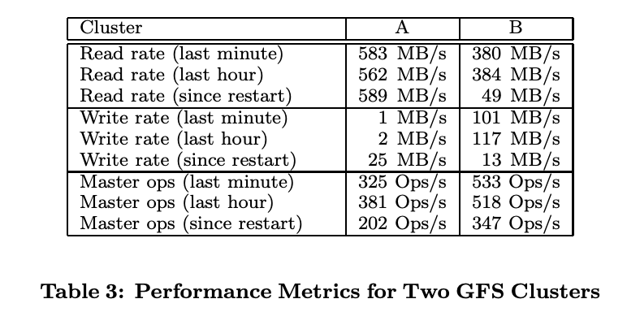
数据分析
集群A的网络配置可以支持750MB/s的速度。
集群B支持的峰值读取速度是 1300MB/s
Notes:
表三显示了不同时段的读写速率。在测试的时候，这两个集群都运行了一周左右的时间所以since start数据有点小，但当我们提取性能数据的时候，集群B正进行大量的写入操 作，写入速度达到了100MB/s，并且因为每个Chunk都有三个副本的原因，网络负载达到了300MB/s。
读取速率要比写入速率高的多。正如我们设想的那样，总的工作负载中，读取的比例远远高于写入的比 例。两个集群都进行着繁重的读取操作。
集群A在一周时间内都维持了580MB/s的读取速度。集群A的网络配置可以支持750MB/s的速度，显然，它有效的利用了资源。集群B支持的峰值读取速度是 1300MB/s，但是它的应用只用到了380MB/s。
另外ops是每秒钟200到500个。Master服务器可以轻松的应付这个请求速度，所以Master服务器的处理能力不是系统的瓶颈。 在早期版本的GFS中，Master服务器偶尔会成为瓶颈。它大多数时间里都在顺序扫描某个很大的目录(包 含数万个文件)去查找某个特定的文件。因此我们修改了Master服务器的数据结构，通过对名字空间进行 二分查找来提高效率。现在Master服务器可以轻松的每秒钟进行数千次文件访问。如果有需要的话，我们 可以通过在名称空间数据结构之前设置名称查询缓冲的方式进一步提高速度。

Slide 29
数据分析
恢复时间测试：
实验1：把集群B上的一个Chunk服务器Kill掉。这个Chunk服务器上大约有15000个Chunk，共计600GB的数据。把集群中并发克隆操作的数量设置为91个(Chunk服务器的数量的40%)，每个克隆操作最多允许使用的带宽是6.25MB/s(50mbps)。所有的Chunk在23.2分钟内恢复了，复制的 速度高达440MB/s
实验2，Kill掉了两个Chunk服务器，每个Chunk服务器大约有16000个Chunk，共计 660GB的数据。这两个故障导致了266个Chunk只有单个副本。这266个Chunk被GFS优先调度进行复制，在2分钟内恢复到至少有两个副本;现在集群被带入到另外一个状态，在这个状态下，系统可以容忍 另外一个Chunk服务器失效而不丢失数据。

Slide 30
数据分析
Notes:
操作按大小（%）分列。
表4显示了操作按涉及的数据量大小的分布情况。
读取操作按操作涉及的数据量大小呈现了双峰分布。小 的读取操作(小于64KB)一般是由查找操作的客户端发起的，目的在于从巨大的文件中查找小块的数 据。大的读取操作(大于512KB)一般是从头到尾顺序的读取整个文件
在集群Y上，有相当数量的读操作没有返回任何的数据。在我们的应用中，尤其是在生产系统中，经常使用 文件作为生产者-消费者队列。生产者并行的向文件中追加数据，同时，消费者从文件的尾部读取数据。某些情况下，消费者读取的速度超过了生产者写入的速度，这就会导致没有读到任何数据的情况。集群X通 常用于短暂的数据分析任务，而不是长时间运行的分布式应用，因此，集群X很少出现这种情况。
写操作按数据量大小也同样呈现为双峰分布。大的写操作(超过256KB)通常是由于Writer使用了缓存机 制导致的。Writer缓存较小的数据，通过频繁的Checkpoint或者同步操作，或者只是简单的统计小的写 入(小于64KB)的数据量(alex注:即汇集多次小的写入操作，当数据量达到一个阈值，一次写入)，之后 批量写入。

Slide 31
数据分析
Notes:
按操作大小（%）分列的传输字节数。对于读取，大小是实际读取和传输的数据量，而不是请求的数据量。如果读取试图读取文件末尾，两者可能会有所不同，这在我们的工作负载中并不少见。
写入大小也呈现双峰分布。大写入（超过256 KB）通常是由于写入器内的大量缓冲造成的。缓冲较少数据的写入器、检查点或同步更频繁，或者只是生成较少数据的写入器（低于64 KB）占较小写入的比例
。
至于记录追加，群集Y看到的大记录追加的百分比比群集X高得多，因为我们使用群集Y的生产系统更积极地针对GFS进行调整。
表5显示了各种大小操作中传输的数据总量。对于各种操作，较大的操作（超过256 KB）通常占传输的大部分字节。由于随机查找工作负载，小读取（低于64 KB）确实传输了一小部分但重要的读取数据。

Slide 32
数据分析
Notes:
表6显示了按请求类型分列的主请求。大多数请求要求读取块位置（FindPlace）和数据突变的租赁持有人信息（FindLeaseLocker）。
集群X和Y在删除请求的数量上有着明显的不同，因为集群Y存储了生产数据，一般会重新生成数据以及用新版本的数据替换旧有的数据。数量上的差异也被隐藏在了Open请求中，因为旧版本的文件可能在以重 新写入的模式打开时，隐式的被删除了(类似UNIX的open函数中的“w”模式)。
FindMatchingFiles是一个模式匹配请求，支持“ls”以及其它类似的文件系统操作。不同于Master服务器 的其它请求，它可能会检索namespace的大部分内容，因此是非常昂贵的操作。集群Y的这类请求要多一 些，因为自动化数据处理的任务进程需要检查文件系统的各个部分，以便从全局上了解应用程序的状态。 与之不同的是，集群X的应用程序更加倾向于由单独的用户控制，通常预先知道自己所需要使用的全部文 件的名称。

Slide 33
总结
根据当前和预期的应用程序工作负载和技术环境重新审视传统的文件系统假设。我们的观察导致了设计领域中截然不同的点。
并且假设将组件故障视为常态而不是例外，针对大部分附加到，然后读取的巨大文件进行优化，并扩展和放松标准文件系统接口以改善整个系统。同时提供监控、复制、回复、检测等各种手段支持
业界实现： HDFS、字节跳动的魔改：
https://mp.weixin.qq.com/s/_AumiAx9wbpOZCGMdf0Arw

Slide 34
谢谢！

Slide 35
评价链接(欢迎好评QAQ)：https://www.wjx.cn/vj/rlxKbO8.aspx

